Slide 1
2022.2학기 물리학과 대학원 설명회
Nano Applied Physics Lab
나노응용물리연구실에서는 여러분의 방문 및 상담을 환영합니다.
2022
KYUNGPOOK
NATIONAL
UNIVERSITY
Contact
Lab.
Research
Alumni
연락처
교수연구실 / 대학원생실: 미래융합과학관 240호 / 213호
문의사항 연락처: 교수 김도형 e-mail : kimdh@knu.ac.kr
대학원생 엄승용 e-mail : syeom2134@gmail.com
경북대학교
나노응용물리연구실

Slide 2
김 도 형
교수
2022
KYUNGPOOK
NATIONAL
UNIVERSITY
BS. in physics, Kyungpook National University (1996)
MS. in physics, Kyungpook National University (1999)
PhD. in physics, Kyungpook National University (2002)
Researcher at ETRI (1996)
Professor at Kyungpook National University (2005 – present)
Contact
Lab.
Research
Alumni
연구 내용
나노 구조물 합성 및 응용 연구
에너지 저장 소자 전극물질 연구
전기변색 소자 물질 연구
경북대학교
나노응용물리연구실

Slide 3
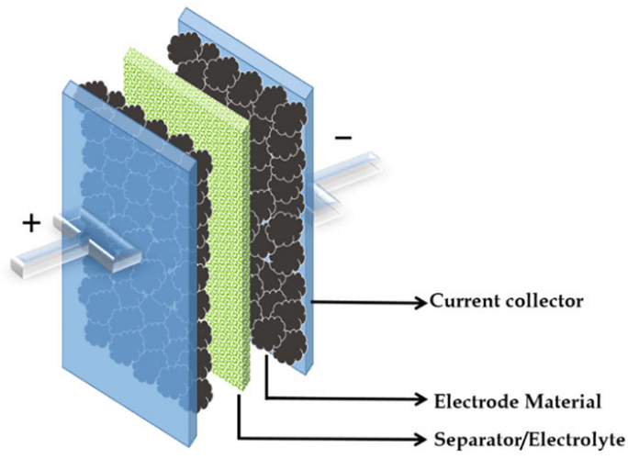
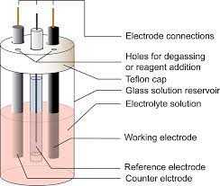
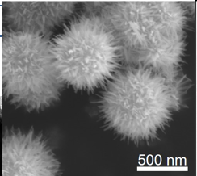
나노 구조물 합성 연구
2022
KYUNGPOOK
NATIONAL
UNIVERSITY
나노 구조물 및 나노 시스템의 설계, 합성, 물리적 특성조사 및 응용에 대해 연구
나노 구조물의 실험적 변수 의존성 및 구조 변화에 대한 성장 메커니즘 규명
물리적, 화학적 특성 조사를 위해 다양한 측정법 도입 (전자현미경, X-선 회절 분석기, X-선 광전자 분광법 등)
에너지 저장, 디스플레이 및 전기변색 소자 물질에의 응용 연구
Contact
Lab.
Research
Alumni
에너지 저장 소자 물질 연구
합성된 나노 구조물을 기반으로 에너지 저장 소자 연구
텅스텐산화물과 니켈 나노구조물의
전자현미경 사진
경북대학교
나노응용물리연구실
전기화학특성 측정을 위한 3전극 시스템
슈퍼커패시터의 기본구조

Slide 4
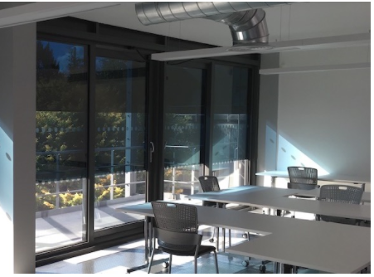

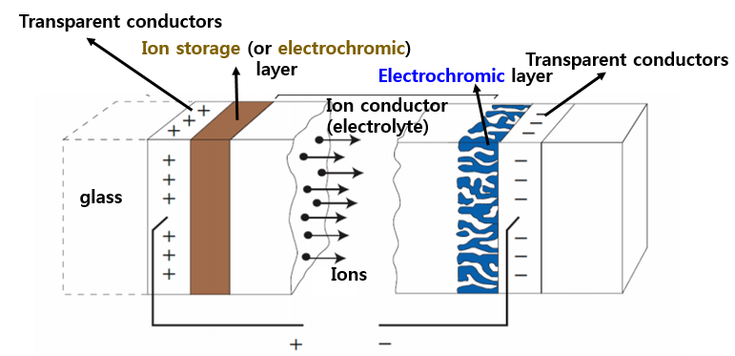
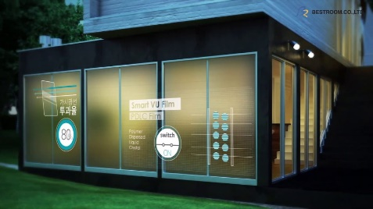
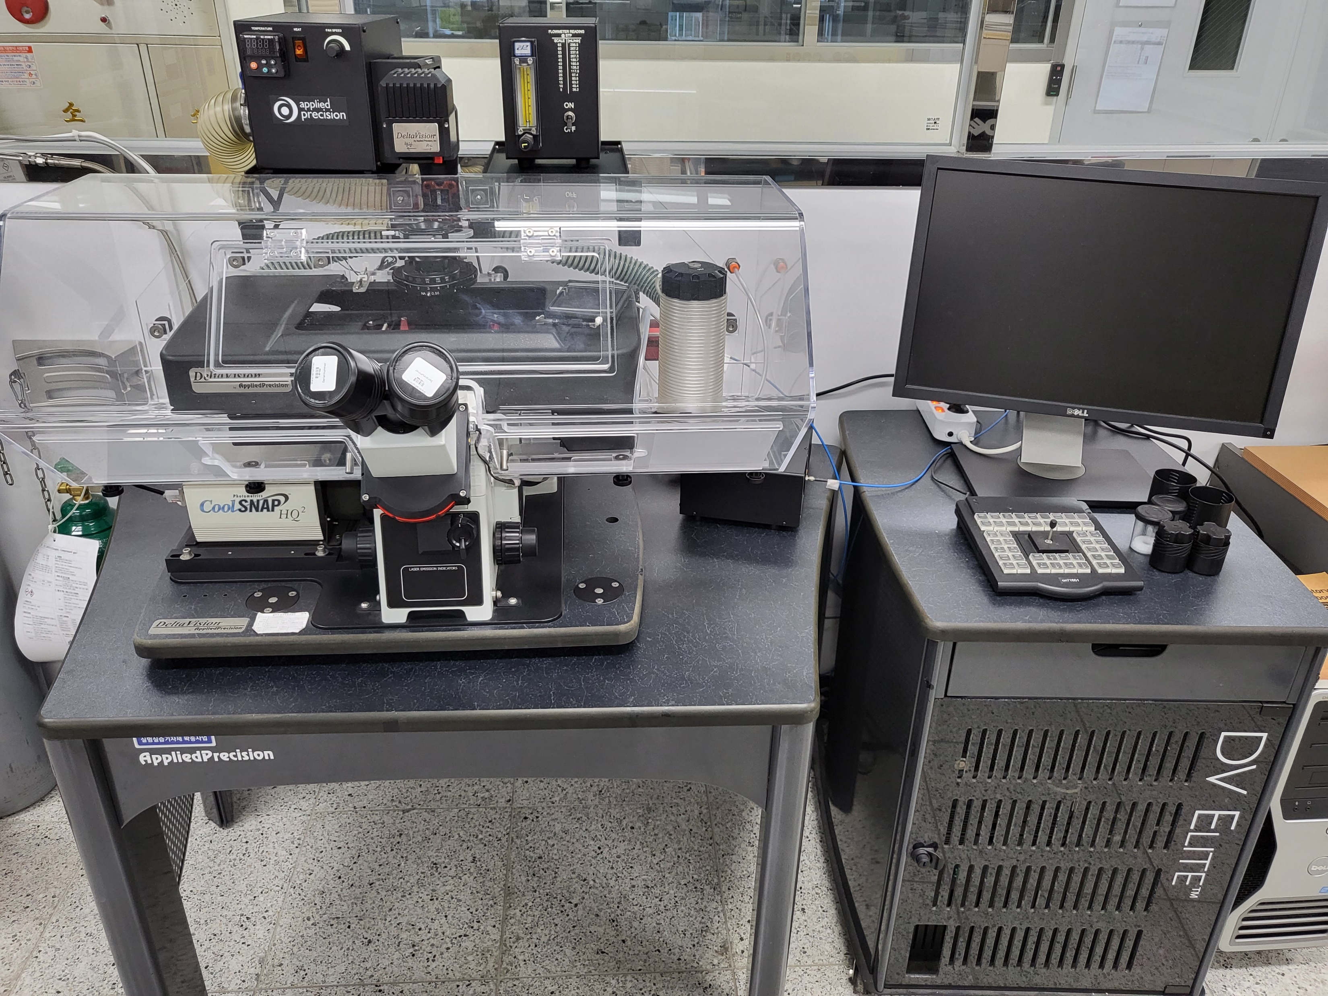
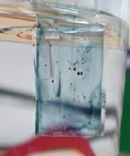
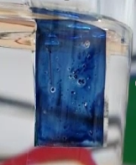

전기변색 (Electrochromic) 소자 물질 연구
2022
KYUNGPOOK
NATIONAL
UNIVERSITY
전기변색 특성을 갖는 나노 구조물 연구
개별 단위의 나노구조물에 대한 전기변색 거동 탐색 연구
Contact
Lab.
Research
Alumni
Transmittance Control
- Energy saving
- UV blocking
- Privacy protection
5층 구조를 가지는 전형적인 전기변색 소자 구조
Bleached (탈색)
Colored (착색)
연구실 내 고분해능 라이브카메라
$${WO}_{3−x}+yH^{+}+ye^{−}↔H_{y}{WO}_{3−x}$$
경북대학교
나노응용물리연구실

Slide 5
최근 졸업생 진로현황
2022
KYUNGPOOK
NATIONAL
UNIVERSITY
여*지 (석사 / 2022.2월 졸업)
- LG 에너지솔루션
임*원 (석사 / 2022.2월 졸업)
- LG 화학
Contact
Lab.
Research
Alumni
경북대학교
나노응용물리연구실

